Slide 1
21 лютага Міжнародны дзень роднай мовы
Сто гадоў шукай другой красы, А тым больш, што свет зусім не вузкі. Ды калі ты не бязродны сын, Гавары са мной па-беларуску.

Slide 2
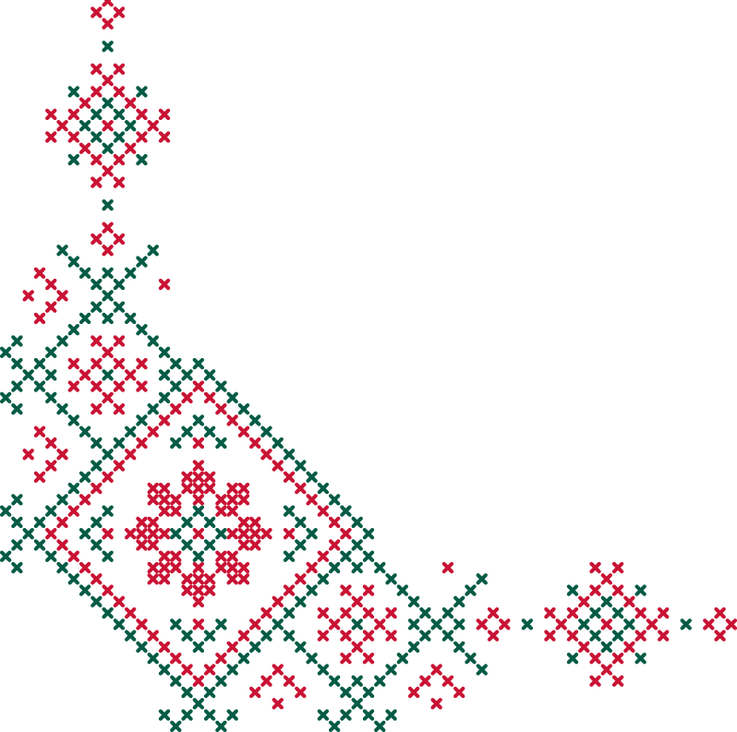
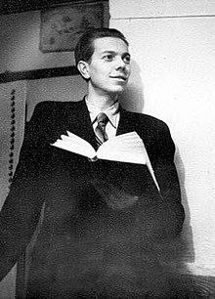
Усяму пачатак – родная мова. Хто забыў сваіх продкаў- сябе губляе, хто забыў сваю мову- усё згубіў. Хто пытае, той не блудзіць.

Slide 3
21 лютага – Дзень роднай мовы

Slide 4
Чаму для святкавання быў абраны гэты дзень?
21 лютага ў далёкім для нас 1952 годзе загінулі 5 студэнтаў, якія змагаліся за наданне мове бенгалі статуса дзяржаўнай у тагачасным Пакістане,усходняя частка якога пазней стала незалежнай дзяржавай Бангладэш.
Адзначаецца гэты дзень з 2000 года.
Па дадзеных ЮНЕСКА ў свеце існуе больш за 6000 моў, 95% з якіх знаходзіцца ва шжытку насельніцтва планеты.Тысячы моў не выкарыстоўваюцца ў сістэме адукацыі і не прадстаўлены ў Інтэрнэце.Яшчэ нядаўна налічвалася да 8000 самастойных моў.Сёння іх на 2000 меньш. Наша Беларуская мова адна з лепшых на зямлі, якая захавала і распаўсюдзіла свае традыцыі.

Slide 5
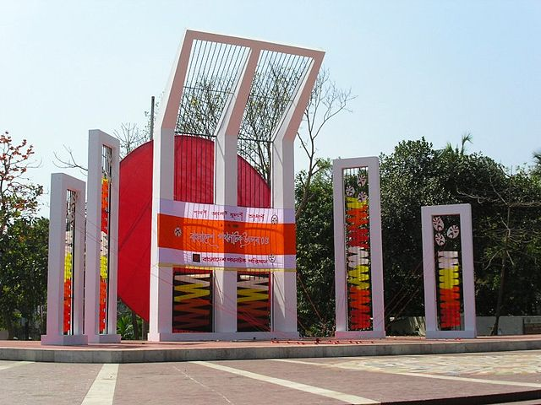
Манумент мучанікам у Бангладэш усталяваны як помнік ахвярам 21 лютага 1952 года падчас маніфестацыі руха за статус бенгальскай мовы

Slide 6
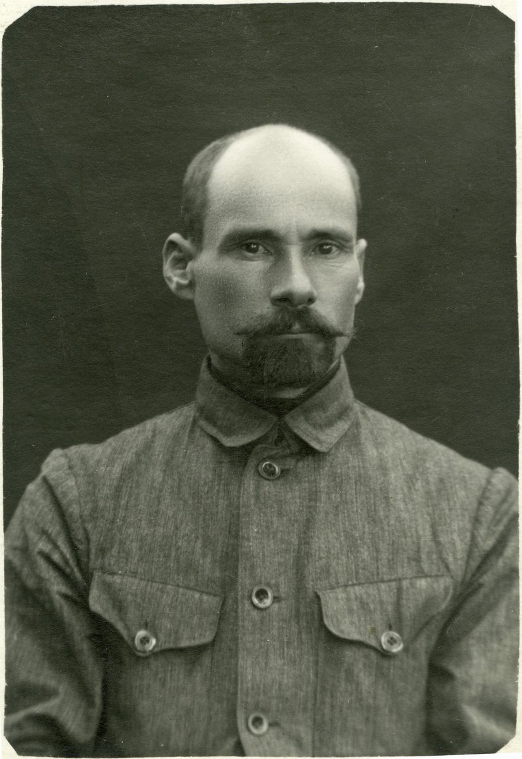
Ніякае багацце людзей не бывае даражэйшым за іх родную мову"
Якуб Колас

Slide 7
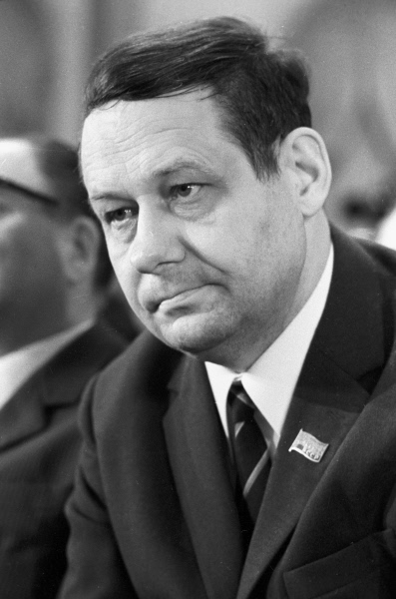
Мова ‒ гэта вялікі народны скарб. Яго нельга не паважаць, як нельга не паважаць родны народ.
Іван Мележ

Slide 8
У сваім краю, як у раю
Свая хатка – родная матка, а чужая – мачыха
Няма смачнейшай вадзіцы, як з роднай крыніцы
Якая зямля ‒ такі і хлеб
Родная зямелька – як зморанаму пасцелька

